Slide 1
Вербальне спілкування

Slide 2
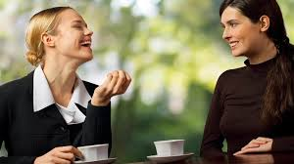
Спілкування — складний багатоплановий процес встановлення і розвитку контактів між людьми, що по­роджується потребами у спільній діяльності і включає обмін інформацією, сприймання й розуміння іншої людини, вироблення єдиної стратегії взаємодії, взає­модія суб'єктів, спрямована на зміни у стані, поведінці та особистісно-смислових особливостях партнера.

Slide 3
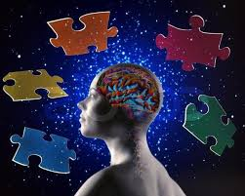
У сучасних умовах провідним є мовне спілкування або вер­бальна комунікація, що реалізується за допомогою мовлення. Відомий спеціаліст, що вивчав особливості спілкування між людьми, Л. Виготський писав:

Slide 4
«Спілкування, не опосередковане мовою чи якоюсь іншою системою знаків або засобів, як воно спостерігається серед тварин, робить можливим спілкування лише найбільш примітивного типу та в найбільш обмежених розмірах... Щоб передати якесь переживання чи зміст свідомості іншій людині, немає іншого шляху, окрім віднесення цього змісту до певного класу, до певної групи явищ, а це потребує узагальнення. Таким чином, вищі, властиві людині форми пси­хологічного спілкування можливі лише завдяки тому, що люди­на за допомогою мислення узагальнено відображає дійсність».

Slide 5
Акт вербальної комунікації – це діалог, що складається з промовляння та слухання. Вміння промовляти є давнім предметом дослідження. Існує спеціальна наука – риторика, викладається спеціальна дисципліна – ораторське мистецтво. Але в сучасній літературі з питань спілкування велика увага приділяється вмінню слухати.

Slide 6
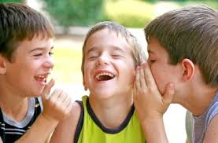
Мова та мовлення людини виконують кілька функцій. По-перше, вони є знаряддям мислення та інтелектуальної ді­яльності, забезпечуючи орієнтування в умовах завдання, ви­роблення та виконання плану дій, порівняння одержаного ре­зультату з наміченою метою.
Специфіка інтелектуальної діяль­ності людини дуже виразно змальована К. Марксом в його відомих словах про вищість найгіршого архітектора над най­кращою бджолою.

Slide 7
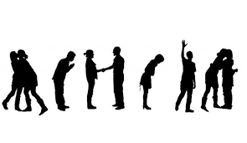
Друга функція — оволодіння суспільно-історичним досві­дом людства, окремого народу, нації, спільності. Щоб здійснювати інтелектуальну діяльність, людина повинна володіти певною сукупністю знань, що вже накопичені попередніми поколіннями. Знання стають надбанням окремого індивіда за допомогою мови. У ній також відображаються та закріплю­ються поняття і реалії, здобуті історичним досвідом даного народу, які існують завдяки специфічним умовам його трудо­вого, суспільного, культурного життя.

Slide 8
І, нарешті, мова — знаряддя пізнання. Ми можемо здобу­вати нові для людства знання, відомості про оточуючу нас дійсність, у ціло­му ряді випадків лише за допомогою теоретичних викладок, не звертаючись безпосередньо до практичної діяльності.

Slide 9
У процесі історичного розвитку виникли дві форми мо­ви — зовнішня та внутрішня, причому перша включає в себе усну та письмову.
Письмова мова в порівнянні з усною має певні психоло­гічні особливості: вона звернута до відсутнього співбесідника і здійснюється без контакту з ним, тому у ній немає таких ви­ражальних засобів, як інтонація, міміка, жести. Вона потребує розгорнутого, послідовного та повного викладення думок, до­тримання правил граматики та синтаксису .

Slide 10
Видозміненою зовнішньою мовою є внутрішня, якою ми користуємося, коли щось обдумуємо, з кимось подумки спере­чаємося. Це наш внутрішній голос, наш внутрішній співбесід­ник. Як правило, внутрішня мова монологічна, хоча в окремих випадках вона може набути форми діалогу

Slide 11
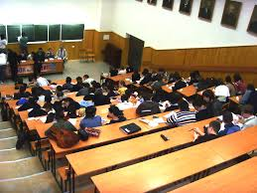
Вміння грамотно, доступно і мистецьки подати матеріал — є найвищим рівнем вербальної комунікації. Не пустий обмін думками, а спілкування з масами й аудиторією так, щоб мовця було почуто — заповітна мрія кожного. За визначенням психологів, контакт — це спільність психічного стану оратора й аудиторії, це порозуміння між виступаючими і слухачами. Ставлення оратора до предмета промови, його зацікавленість, переконаність передаються і слухачам, викликають у них відповідну реакцію.

Slide 12
Вищезазначене свідчить що спілкування це не просто обмін інформацією , а передбачає взаємну активність партнерів. Успішність спілкування залежить від рівня соціальної чуттєвості до людей, психологічної пильності та емоційної чутливості. При нерозвиненості однієї з цих складових спіл­кування може стати нерезультативним чи взагалі не відбутися.

Slide 13
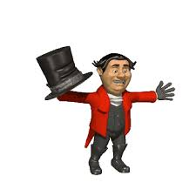
ДЯКУЮ ЗА УВАГУ !

